Slide 1
Тема урока:
Шаги к умению.

Slide 2
Сегодня на уроке:
-вы закрепите свои знания и умения по разделу «Моя школа»;
- будете читать текст, отвечать на вопросы;
- сможете составить рассказ по картинкам;
- повторите слова-предметы, слова-признаки, слова-действия.

Slide 3


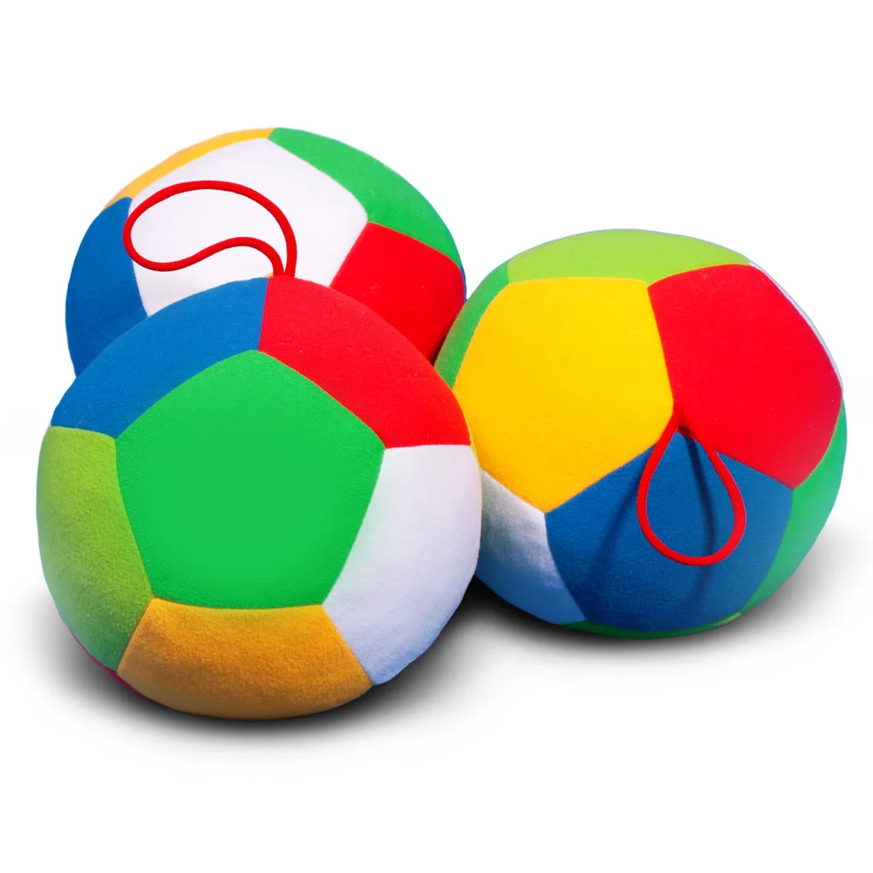
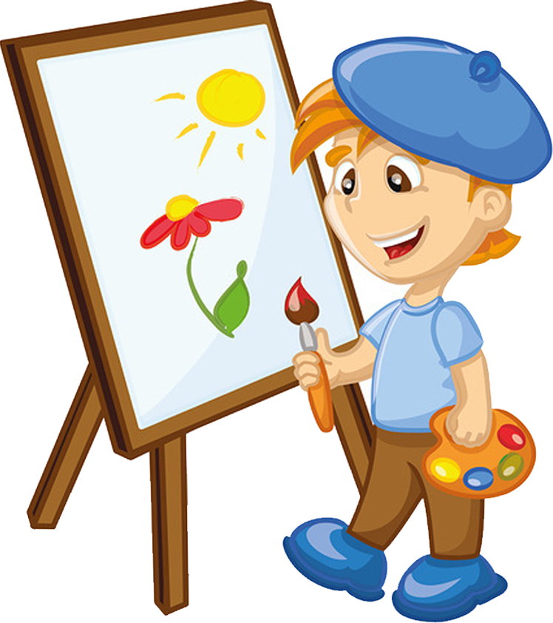
Игра «Доскажи словечко».
Кроссы пробегаем, делаем зарядку,
Со здоровьем будет все у нас в порядке,
Спорт нам помогает сохранить фигуру,
Спорт нас закаляет! Все на...
ФИЗКУЛЬТУРУ
На парте краски и набор гуаши,
Портрет, пейзажи — то рисунки наши.
Нужны здесь аккуратность и старание,
А сам урок зовется...
РИСОВАНИЕ

Slide 4
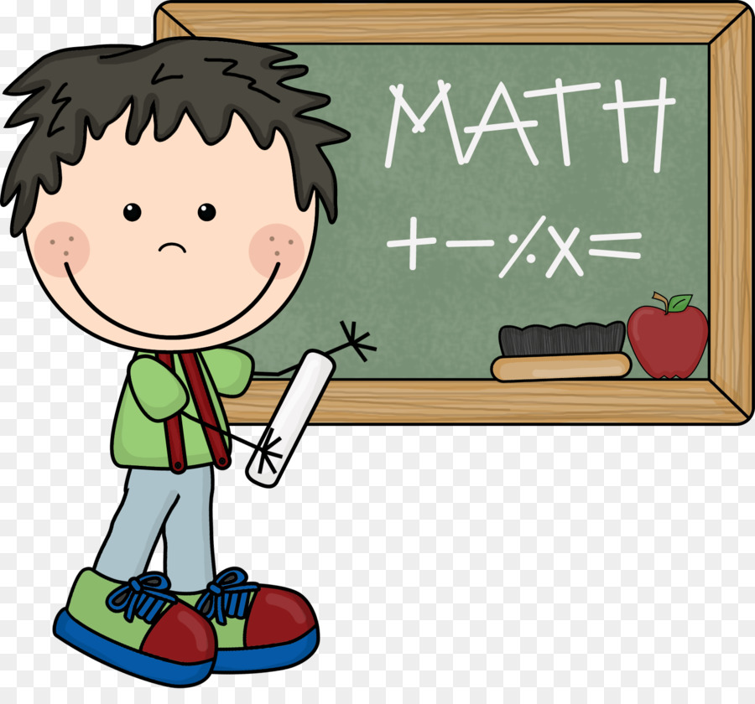
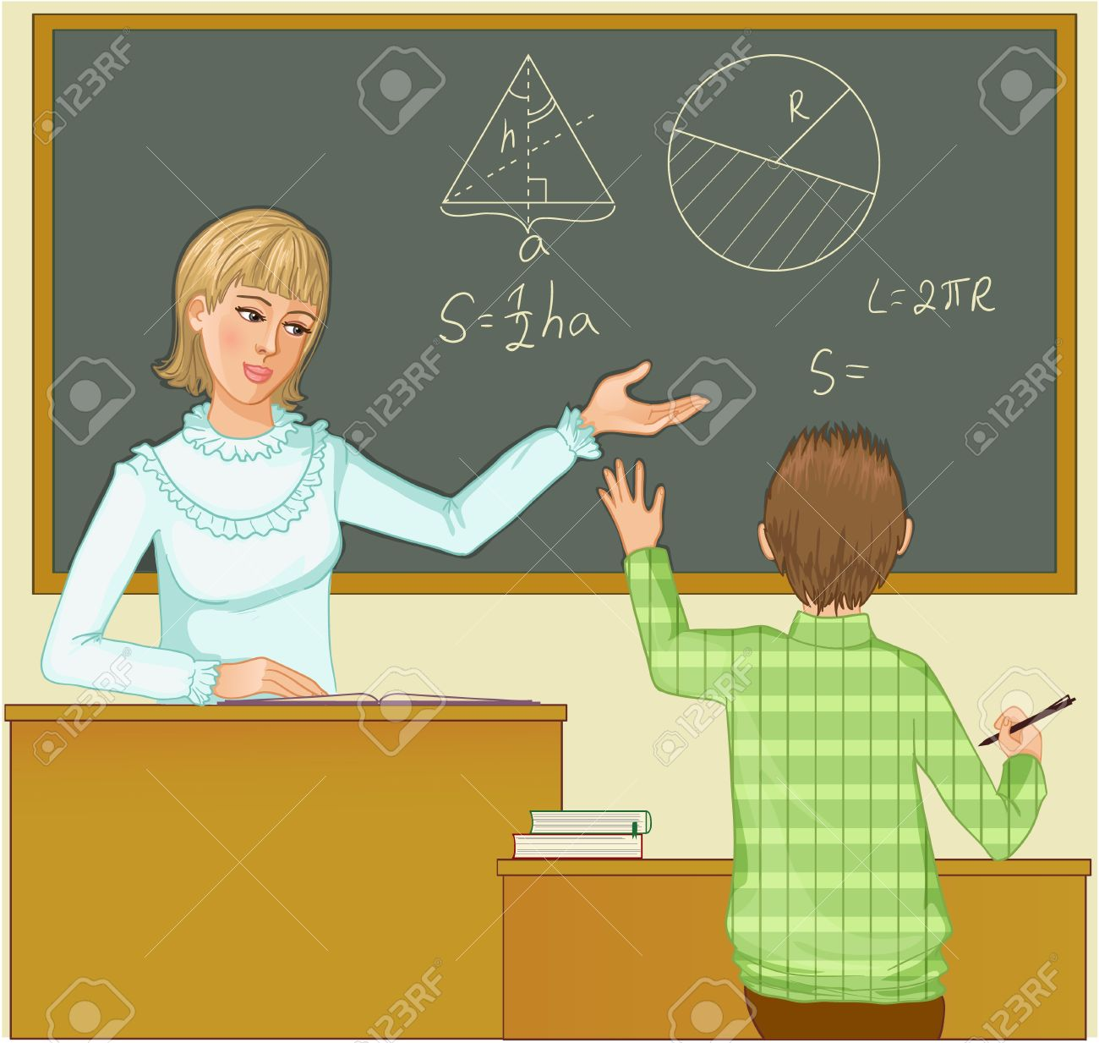
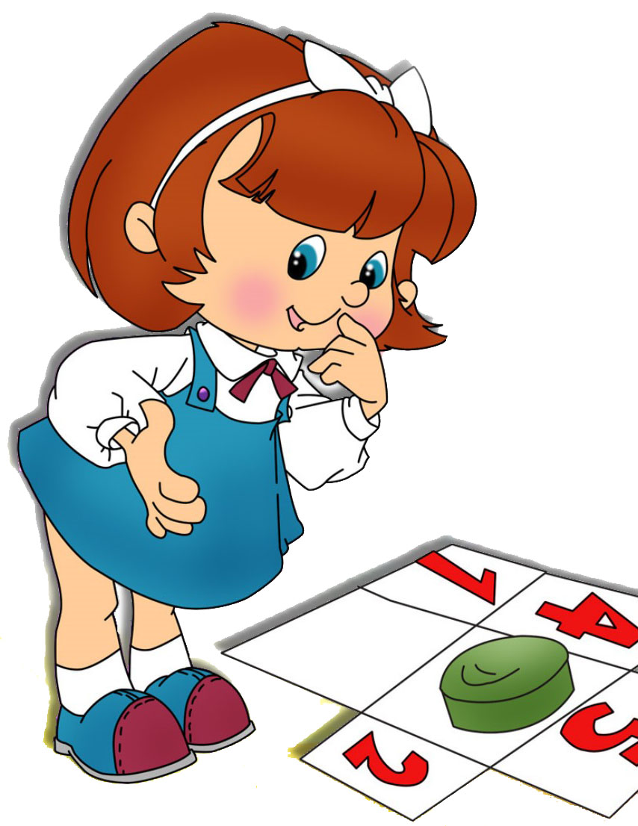

Игра «Доскажи словечко».
Урок интересный, на нем мы считаем,
Все вместе примеры, задачи решаем.
Циркуль, все точно — без всякой романтики.
Ну, что за урок? То урок...
МАТЕМАТИКА

Slide 5

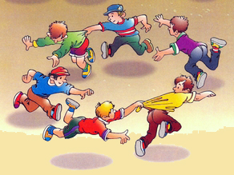

2016
Объясните, почему эти предложения надо произносить по-разному.
Почему звенит звонок?
Перемена началась!
Скоро снова на урок.
1991
2020

Slide 6
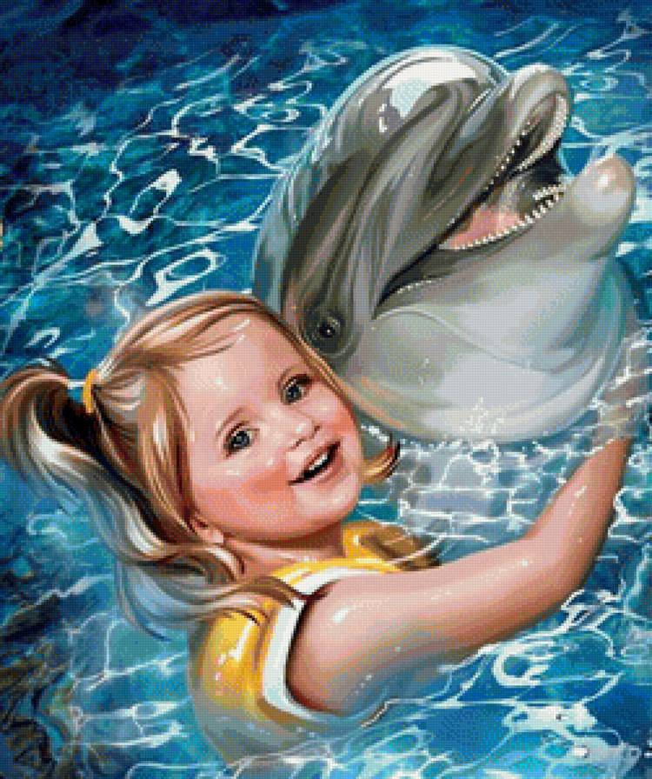
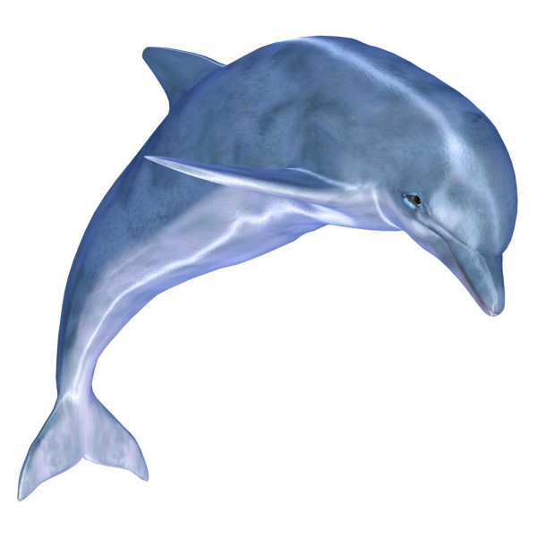
Найдите «лишнее» слово. Устно составьте с ним предложение.
Школа, класс, ученик,
дельфин, перемена.
дельфин
Лиза плавала с дельфином.

Slide 7
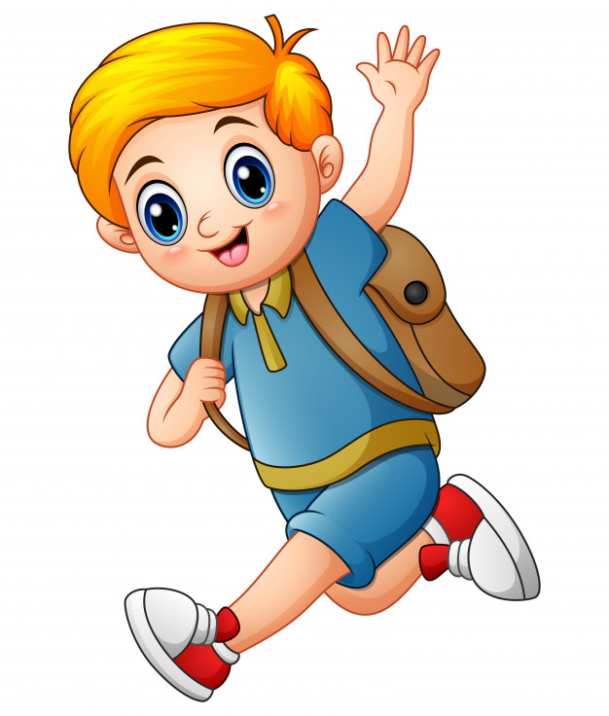

Прочитайте. Сколько здесь предложений? Спишите.
Правильно обозначьте начало и конец каждого предложения.
Санат идёт в школу там он учится.
Санат идёт в школу.
Там он учится.

Slide 8

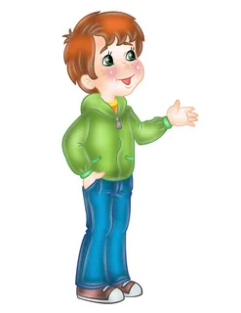

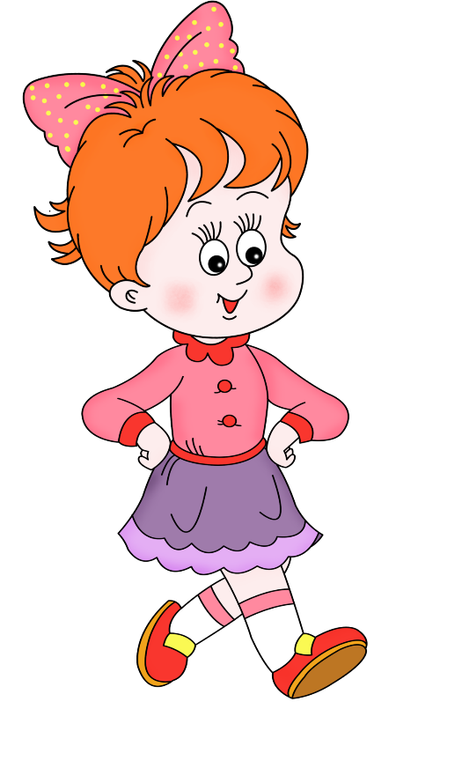
Прочитайте каждое слово и укажите на предмет, который он называет.
Окно, книга, девочка, мальчик.
Подумайте и скажите: чтобы составить предложение о девочке, мальчике, книге, окне, нужны будут сами предметы или слова, которые их называют? Составьте предложения.

Slide 9
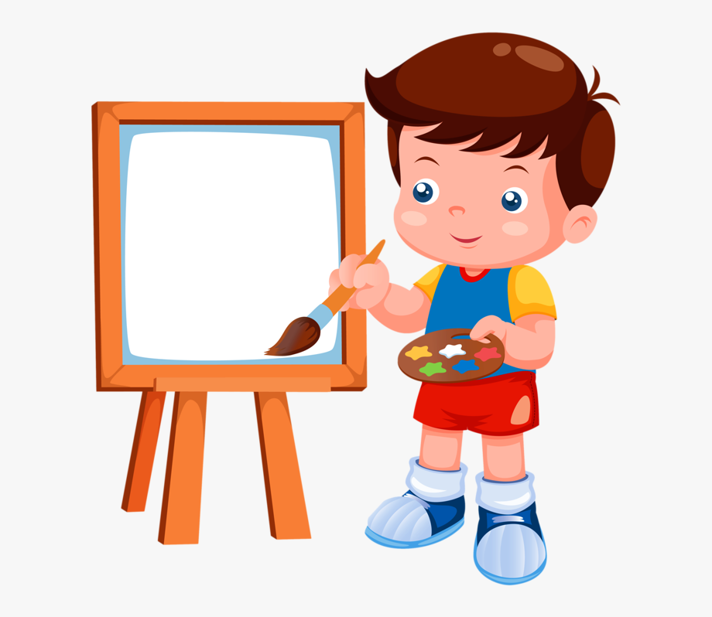
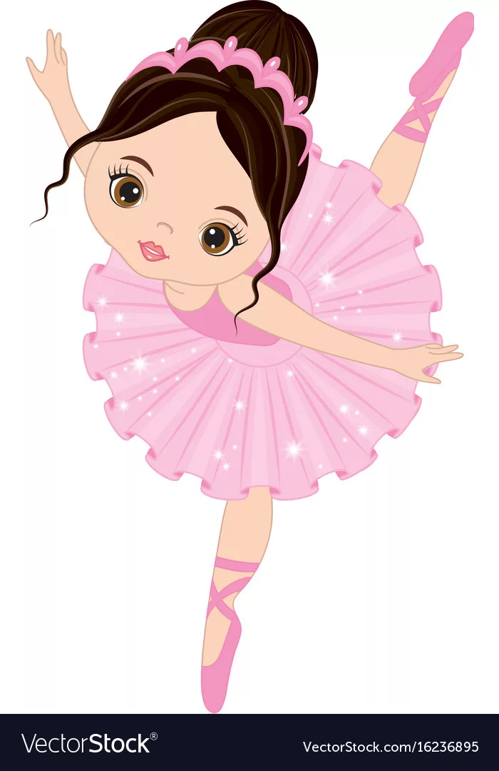
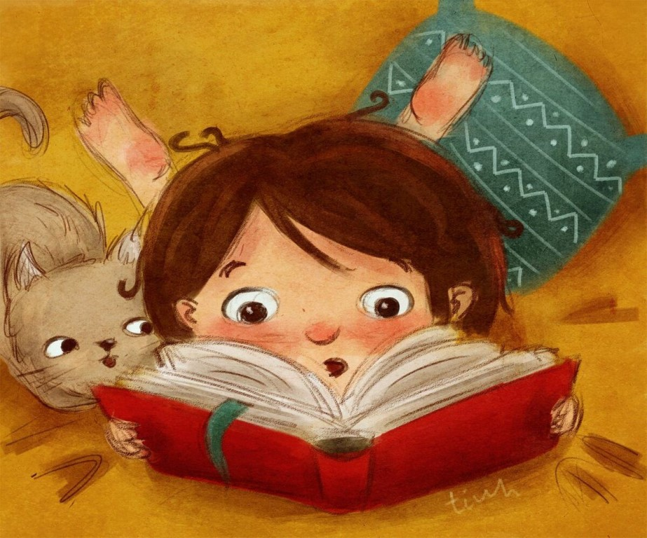
Составьте предложения.
Девочка танцует.
Окно открыто.
Мальчик рисует.
Книга
интересная.

Slide 10
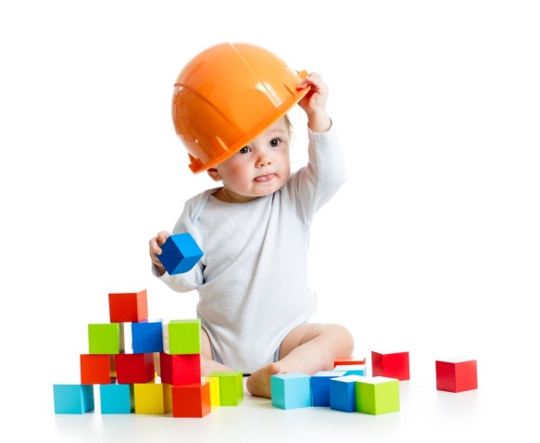
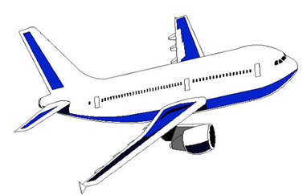

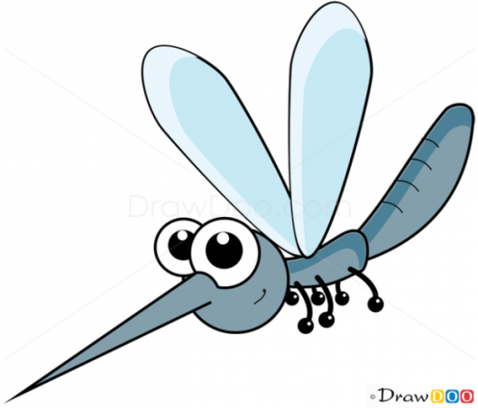
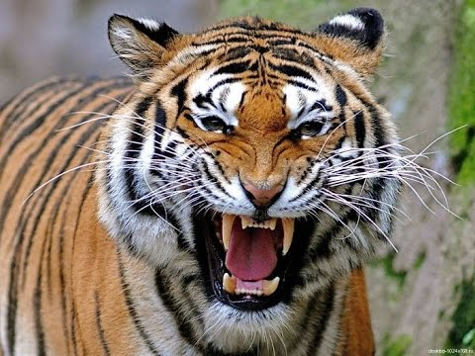
Сравните, что общего в этих словах? Запишите в тетрадь по образцу.
Читает, играет, летит, рычит, пищит.
Санат читает. Комар пищит.

Slide 11


Сравните, что общего в этих словах? Запишите в тетрадь по образцу.
Читает, играет, летит, рычит, пищит.
Малыш играет.
Самолёт летит.
Санат читает.
Тигр рычит.
Комар пищит.

Slide 12
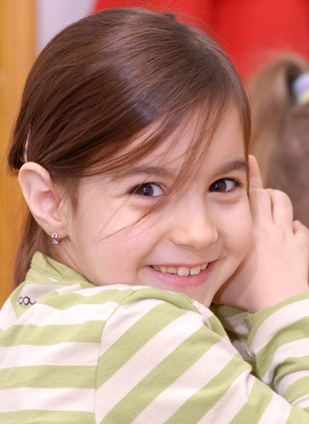
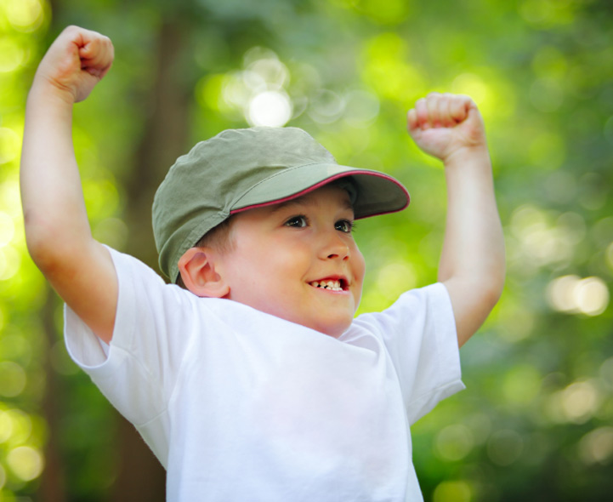
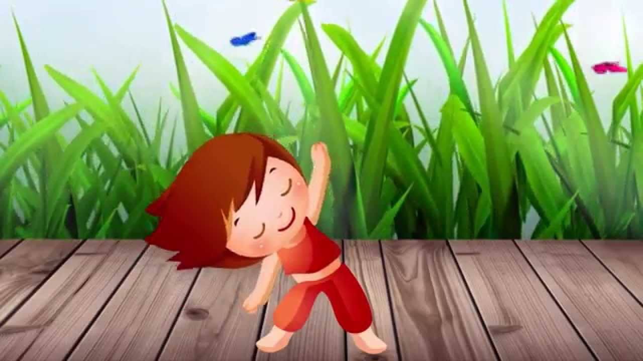
Поставьте вопросы к словам-признакам. Запишите.
Добрая, сильный, весёлая, смелый.
Составьте предложения со словами весёлая и сильный.
Какая? Добрая, весёлая.
Какой? Сильный, смелый.

Slide 13
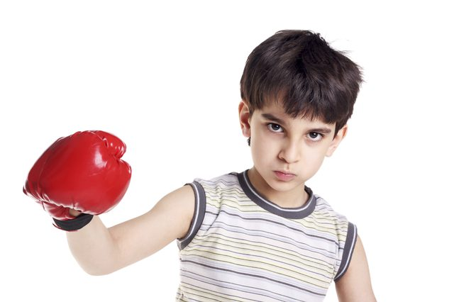
Составьте предложения со словами весёлая и сильный.
Весёлая девочка делает зарядку.
Сильный мальчик занимается боксом.

Slide 14


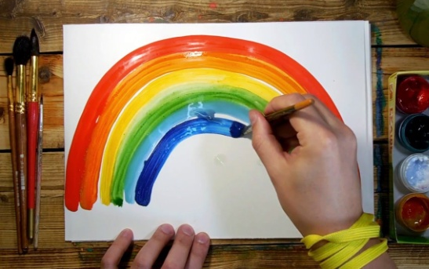
Запишите, что умеет делать Диас?
Читать, писать, наблюдать, рисовать, запоминать.
Подзаголовок
Диас умеет читать.
Диас умеет красиво рисовать.
Диас умеет внимательно наблюдать за тем,
что происходит вокруг.
Он умеет быстро запоминать новые слова.

Slide 15

Прослушайте текст. Выполните задания.
Я пришёл в школу. У нас сегодня пять уроков. Прозвенел звонок. Первый урок-урок английского языка.
Мы читали слова на английском языке и составляли предложения. Ещё мы работали в группах и задавали друг другу интересные вопросы. Потом записывали слова в тетрадях. Английский язык – один из моих любимых предметов. Мне ещё нравятся уроки казахского языка и русского языка. Человек, который знает несколько языков, свободно общается со многими людьми.
Хорошо знать много языков! Мне нравится изучать языки.

Slide 16

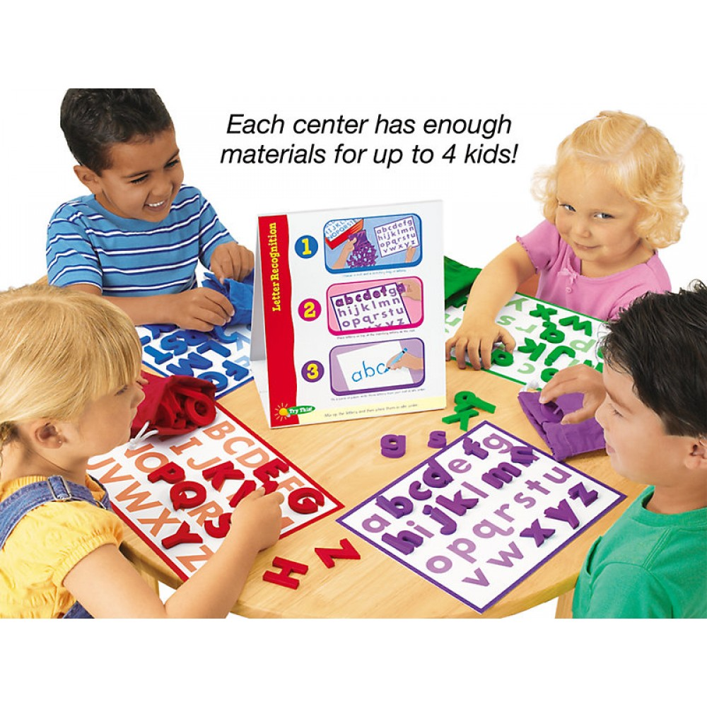
Ответьте на вопросы.
1) О чём идёт речь в тексте?
А) об уроке русского языка
В) об уроке английского языка
С) об уроке казахского языка
D) об уроке немецкого языка
2) Что нравится школьнику?
А) изучать языки
В) писать слова
С) решать задачи
D) рисовать красками

Slide 17

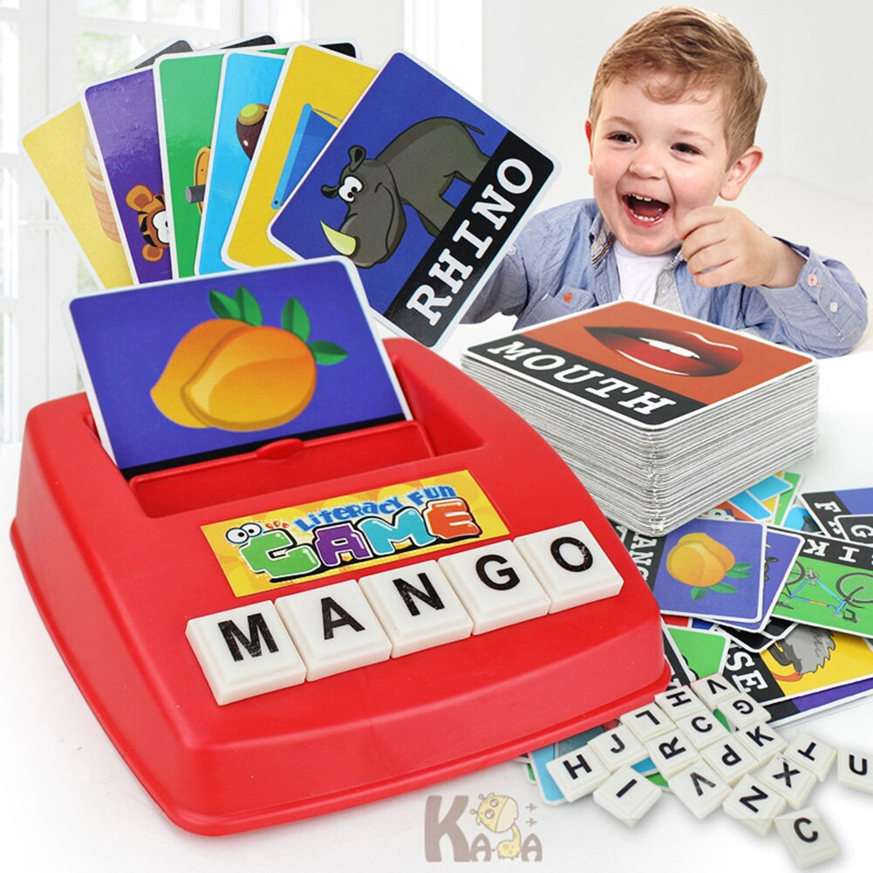
1) О чём идёт речь в тексте?
А) об уроке русского языка
В) об уроке английского языка
С) об уроке казахского языка
D) об уроке немецкого языка
2) Что нравится школьнику?
А) изучать языки
В) писать слова
С) решать задачи
D) рисовать красками

Slide 18
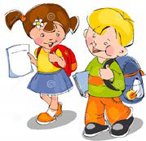





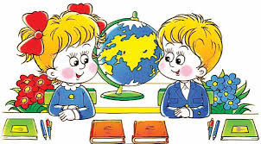
Составьте рассказ по картинкам.
Используйте в речи слова-предметы, слова-признаки, слова-действия.

Slide 19



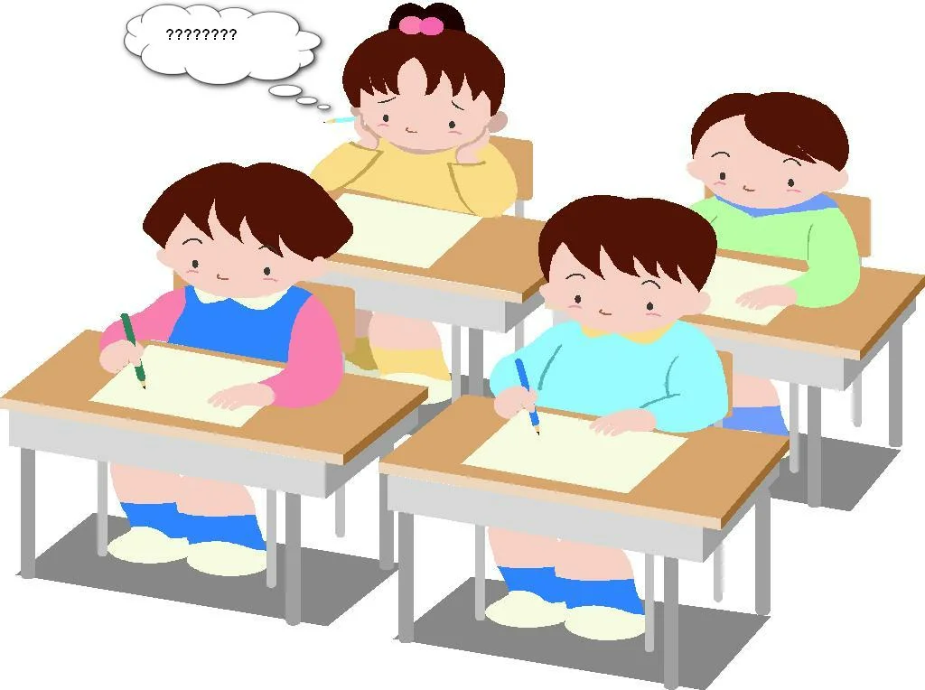
Что у вас получилось.
Утром мама провела меня до дверей и пожелала удачного дня. Я отправился в школу. По дороге я встретил свою весёлую одноклассницу Алину. Мы вместе пришли в школу. Прозвенел звонок. На уроках мы решали сложные задачи, читали интересные рассказы, дружно отвечали. На перемене мы играли в настольные игры, разговаривали друг с другом. После уроков мы радостные и счастливые пошли домой.

Slide 20


Давайте закрепим.
Что я умею делать?
Я умею правильно читать предложения
со знаками препинания: (? ! .)
1465
Текстовое описание
2. Я могу использовать в речи простые фразы.
Необходимое текстовое описание и сведения касающиеся урока.
3. Я умею изменять в речи слова-предметы,
слова-признаки, слова-действия по числам.
4. Я знаю правило о заглавной букве.
1731
Текстовое описание
5. Я понимаю содержание текста и последовательность событий.

Slide 21
ИТОГИ УРОКА:
-вы закрепили свои знания и умения по разделу
«Моя школа»;
- читали текст, отвечали на вопросы;
- смогли составить рассказ по картинкам;
- повторили слова-предметы, слова-признаки, слова-действия.

